Slide 1
ระบบช่วยจัดการลานจอดรถของห้างสรรพสินค้า
Car park assisted management system for Department store
นาย ธีรธัช เลิศศักดิ์วิมาน รหัสประจำตัว 44010219
นาย นวกิจ ลีลาอุดมลิปิ รหัสประจำตัว 44010245
อาจารย์ วัจนพงศ์ เกษมศิริ อาจารย์ เจริญ วงษ์ชุ่มเย็น
อาจารย์ที่ปรึกษา :

Slide 2
ความเป็นมาและความสำคัญของปัญหา
เสียเวลาในการหาที่จอดรถยนต์
การจราจรของช่องทางเข้า – ออกของห้างสรรพสินค้าติดขัด
มีปัญหาต่อการจราจรภายนอก
เป็นการสิ้นเปลืองเชื้อเพลิง

Slide 3
วัตถุประสงค์
สร้างระบบจากสภาพลานจอดรถของห้างสรรพสินค้าที่มีอยู่จริง
ระบุจำนวนที่ว่างของที่จอดรถในแต่ละชั้น
ประยุกต์ใช้กับระบบลานจอดรถจริงให้มีประสิทธิภาพ
ประยุกต์ใช้คู่กับระบบที่มีการอ่านค่าเลขทะเบียนรถยนต์

Slide 4
ขั้นตอนการดำเนินงาน
ช่วงการ ศึกษาหาข้อมูล
ช่วงการออกแบบและดำเนินงาน
ช่วงการประเมิน
ผลงาน

Slide 5
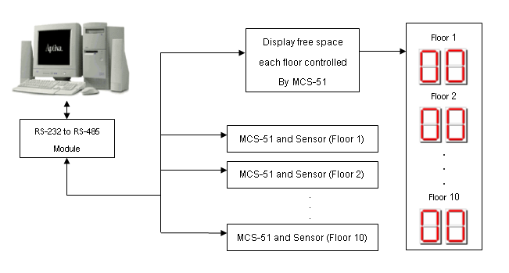
การออกแบบ
ภาพแสดงการทำงานของระบบ

Slide 6
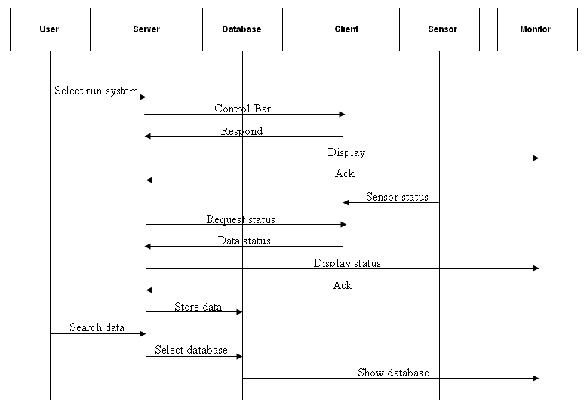
การดำเนินงาน (ต่อ)

Slide 7

RS-422
รูปแบบการสื่อสารตามมาตรฐาน RS-422

Slide 8
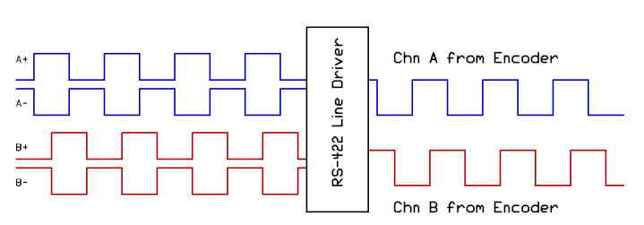
RS-422
ลักษณะของสัญญาณเมื่อผ่าน Driver (SN75176)

Slide 9
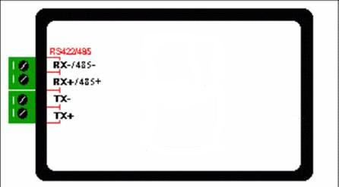
การออกแบบ(ต่อ)
บอร์ดวงจรไมโครคอนโทรลเลอร์ MCS-51 หลัก (Client)
MCS-51
Drive
Motor
SN-75176
SN-75176
Sensor
Detect

Slide 10
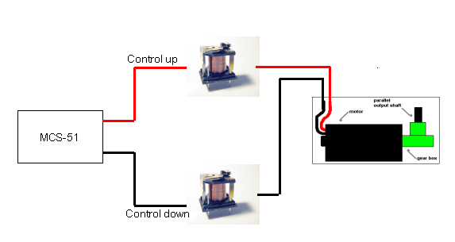
การออกแบบ(ต่อ)
วงจรไมโครคอนโทรลเลอร์ MCS-51 ขับมอเตอร์

Slide 11
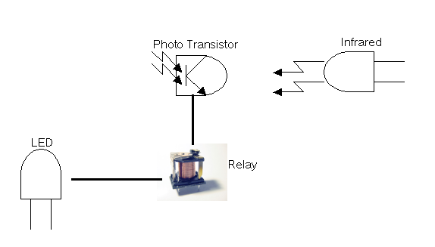
การออกแบบ(ต่อ)
วงจรตรวจจับสัญญาณ (Sensor)

Slide 12
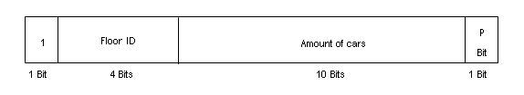
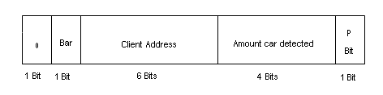
การออกแบบ (ต่อ)
รูปแบบของเฟรมข้อมูลที่ใช้ในการติดต่อ
  เฟรมข้อมูลที่ใช้ในการติดต่อ 7-Segments
  เฟรมข้อมูลที่ใช้ในการติดต่อกับ Client

Slide 13
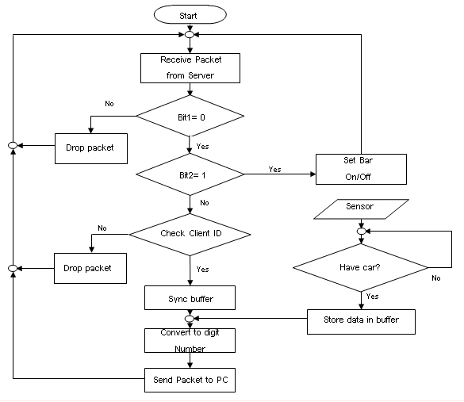

Slide 14
การออกแบบ(ต่อ)
บอร์ดวงจร MCS-51 + วงจรแสดงผล
MCS-51
7-Segments
(1st)
Max-232
7-Segments
(2nd)
7-Segments
(3rd)

Slide 15
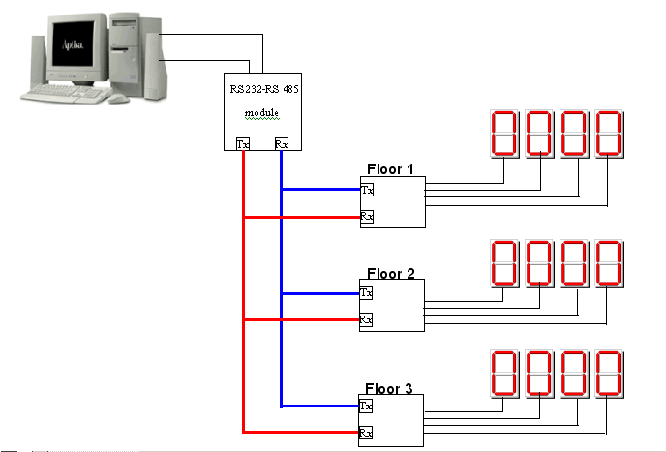
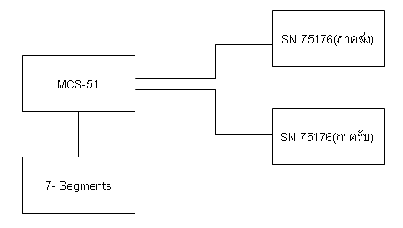
การออกแบบ (ต่อ)
วงจร MCS-51 + วงจรแสดงผล
Module
Mcs-51
Mcs-51
Mcs-51

Slide 16
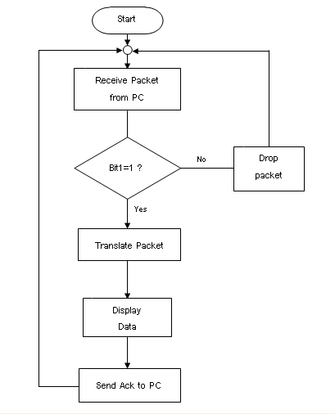
การออกแบบ (ต่อ)

Slide 17
การออกแบบ (ต่อ)
สร้างโปรแกรมช่วยจัดการลานจอดรถ
  Flow Chart
  GUI Design
  Database Design

Slide 18
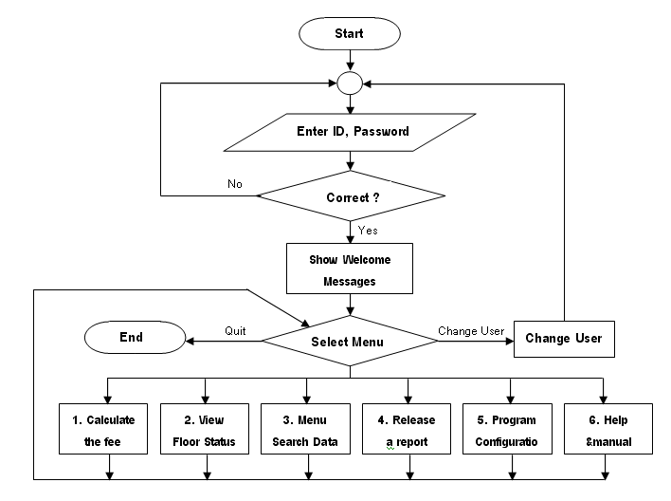
Flow Chart

Slide 19
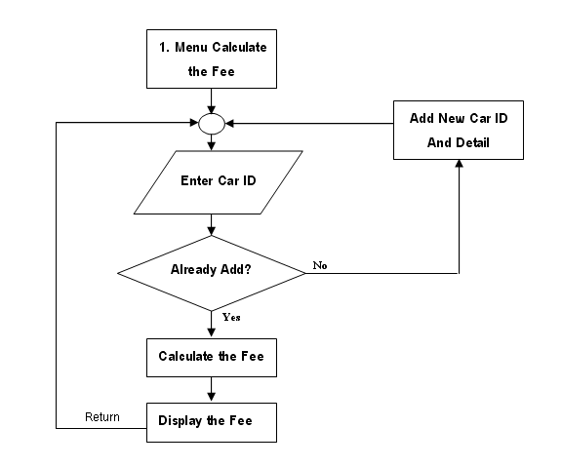
Flow Chart (Cont.)

Slide 20
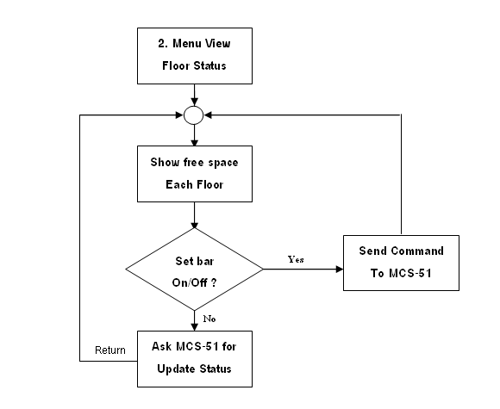
Flow Chart (Cont.)
Yes
No

Slide 21
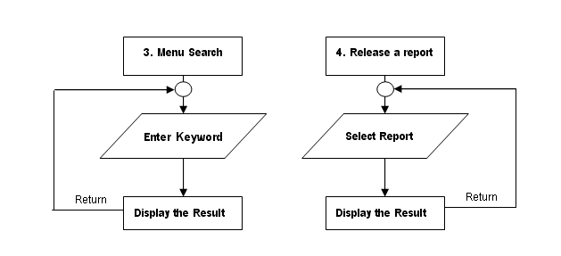
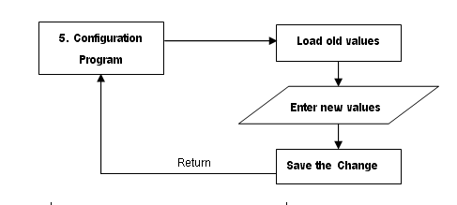
Flow Chart (Cont.)

Slide 22
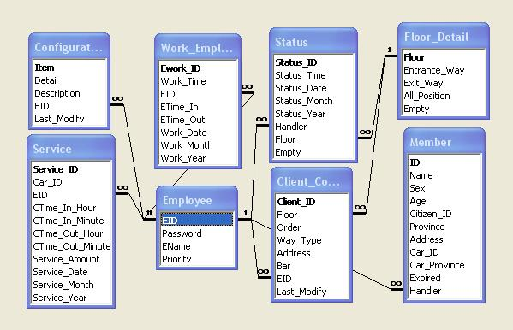
Database Design

Slide 23
การทดลองและการทดสอบ
การทดสอบโมดูล Client แต่ละตัว
Test case
- Request car amount
- Receive car amount
- Drive motor (option)
Output

Slide 24
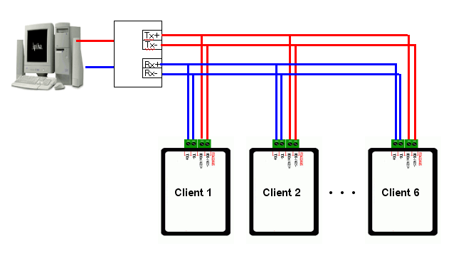
การทดลองและการทดสอบ(ต่อ)
การทดสอบการรวมแต่ละอุปกรณ์เข้าด้วยกัน

Slide 25
การทดลองและการทดสอบ(ต่อ)
การทดสอบการรวมแต่ละอุปกรณ์เข้าด้วยกัน
กำหนด Address แต่ละอุปกรณ์
Test case
- Request car amount
- Receive car amount - Drive motor (option)
Output

Slide 26
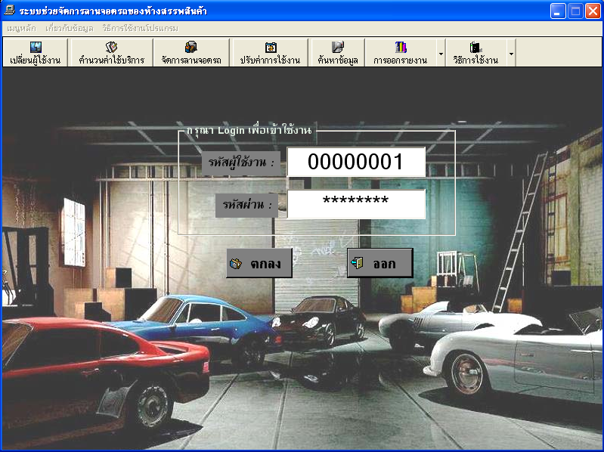

Slide 27
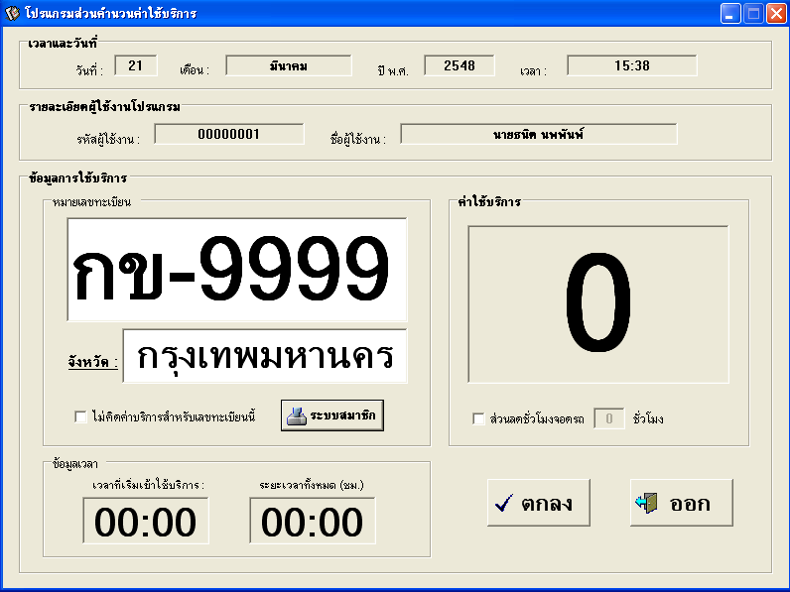

Slide 28
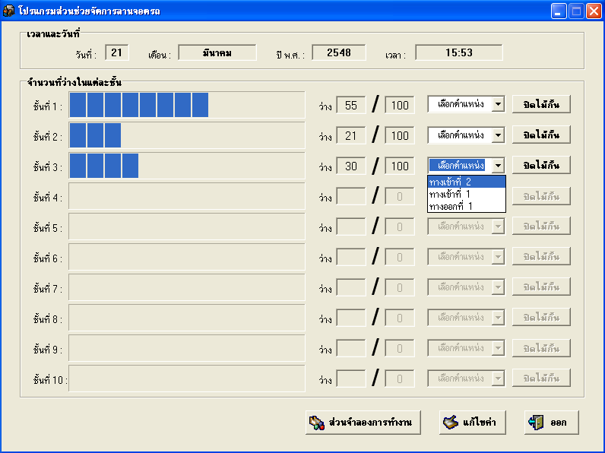

Slide 29
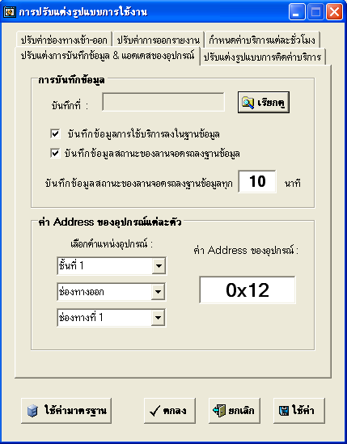
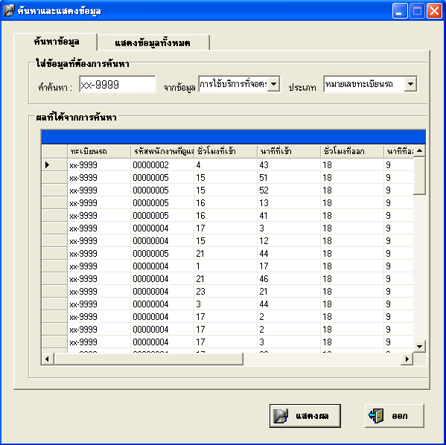
การพัฒนาและการทดสอบโปรแกรม

Slide 30
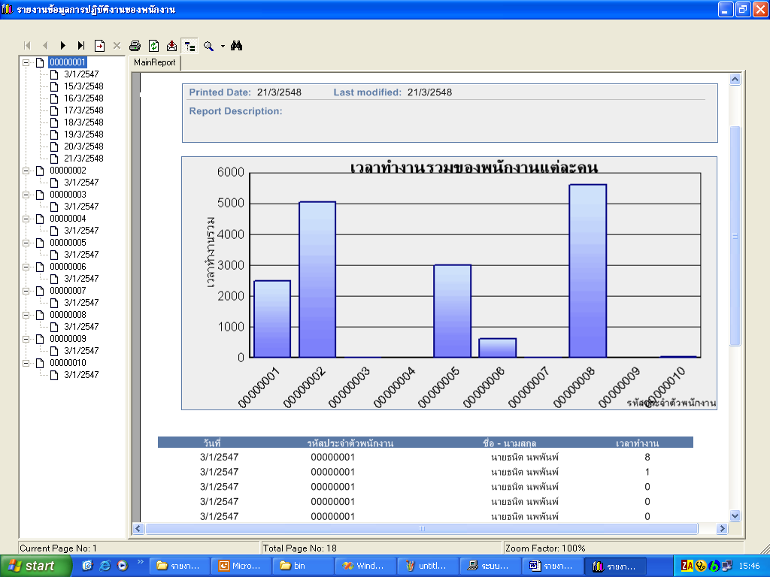

Slide 31
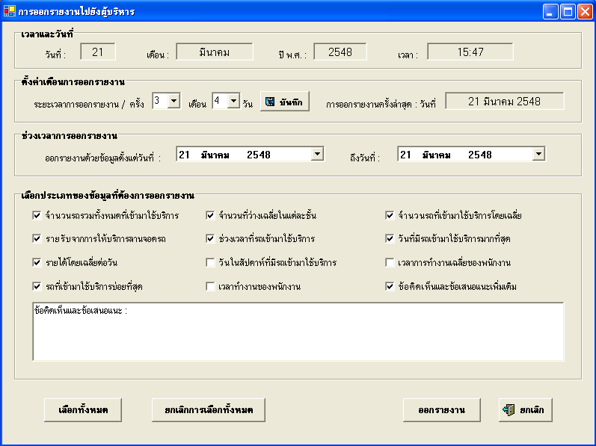

Slide 32
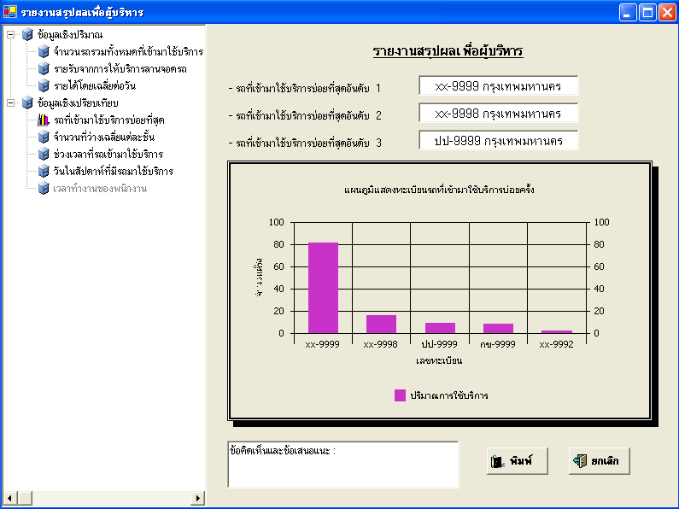

Slide 33
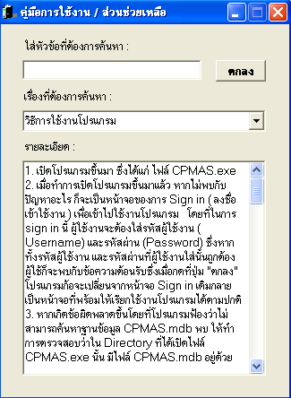
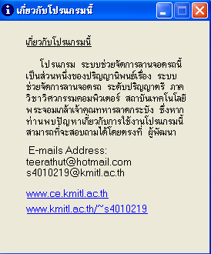
การพัฒนาและการทดสอบโปรแกรม(ต่อ)

Slide 34
สรุปผลการทดลอง
สรุปผลที่ได้จากการดำเนินงาน
  รับส่งข้อมูลระหว่าง server กับ client ได้ถูกต้อง
  ตรวจจับรถที่เข้ามายังที่จอดรถได้
  สามารถแสดงผลจำนวนที่ว่างแต่ละชั้นได้อย่างถูกต้อง
  โปรแกรมที่พัฒนาด้วย VB.NET
  - ทำงานตาม requirements ที่กำหนดได้
  - โปรแกรมสามารถปรับแต่งค่าในการใช้งานได้
  โปรแกรมสามารถใช้ค้นหาข้อมูลได้ และมีฟังก์ชันการออกรายงาน
  มีระบบสมาชิกของผู้เข้ามาใช้บริการ

Slide 35
สรุปผลการทดลอง
แนวทางในการพัฒนาต่อ
  Wireless communication
  Power-Line-Carrier
  Image processing
  Others Quality Sensor

Slide 36
Q&A

